Slide 1

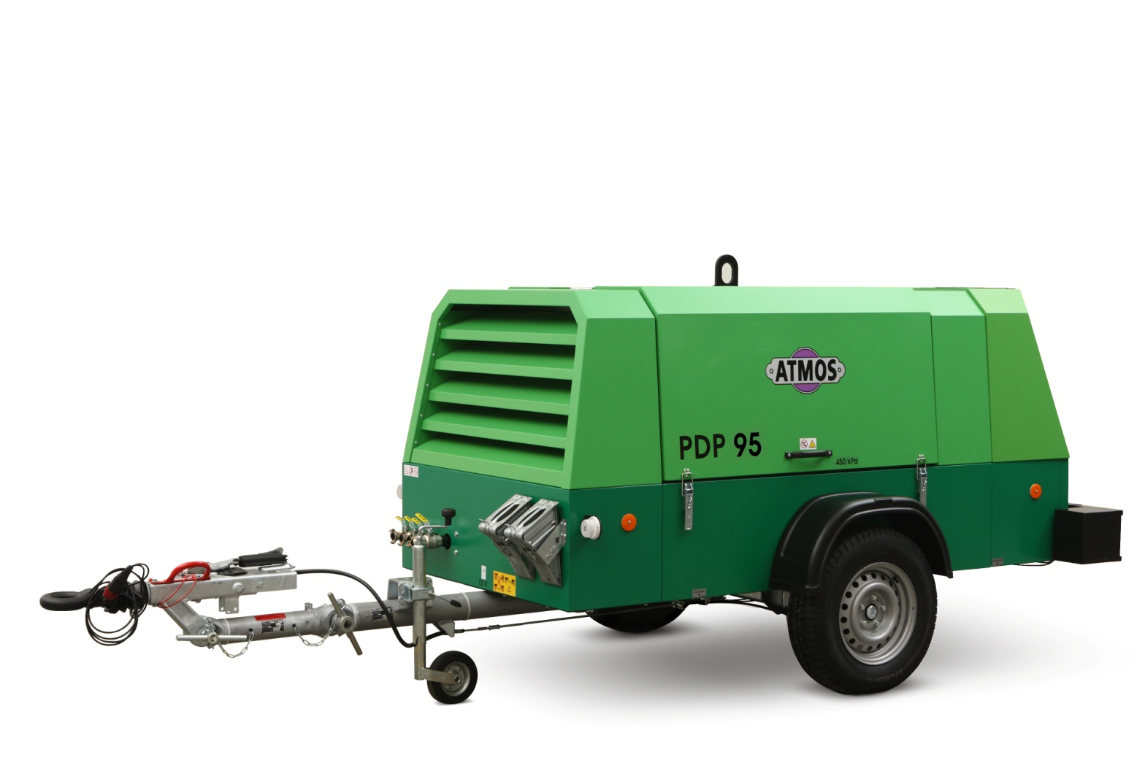
ПЕРЕДВИЖНЫЕ КОМПРЕССОРЫ

Slide 2
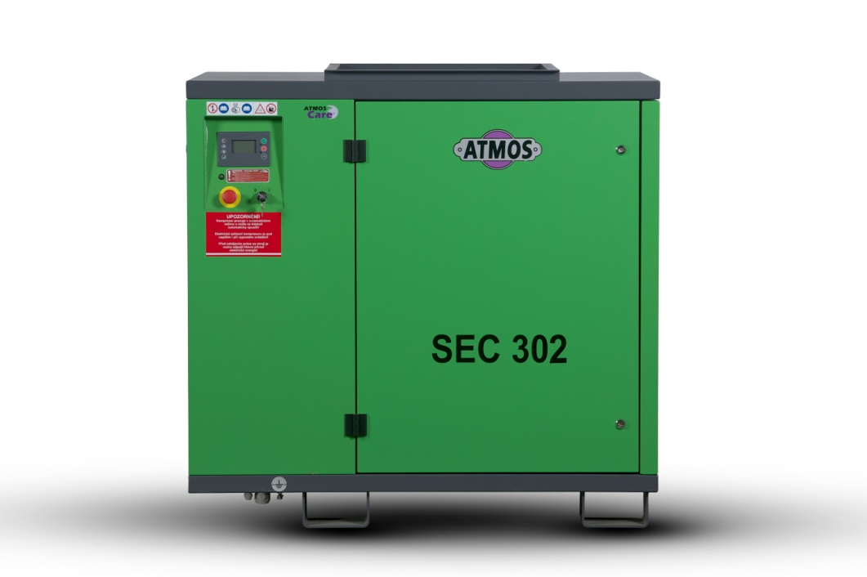
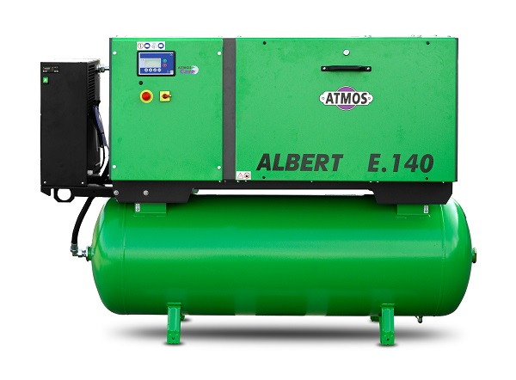
АТМОС СЕГОДНЯ

Slide 3
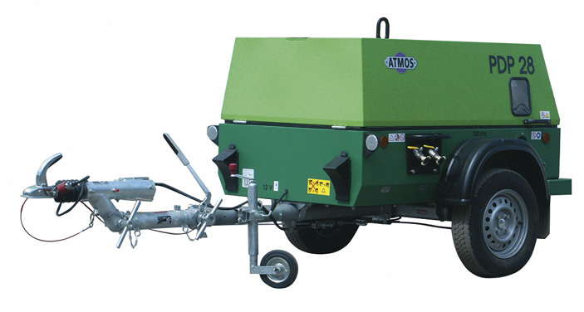
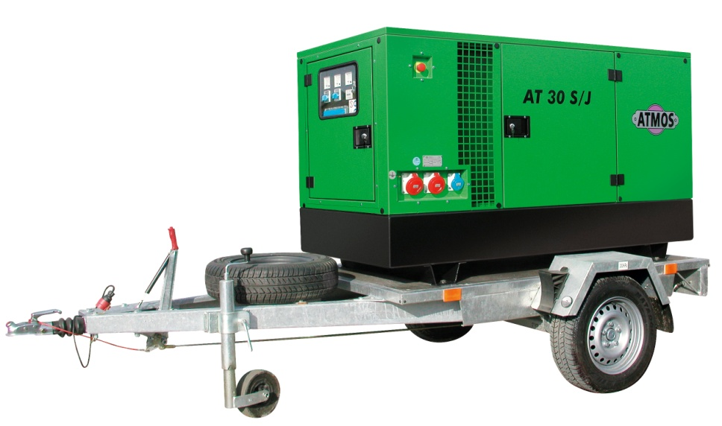
АТМОС СЕГОДНЯ

Slide 4
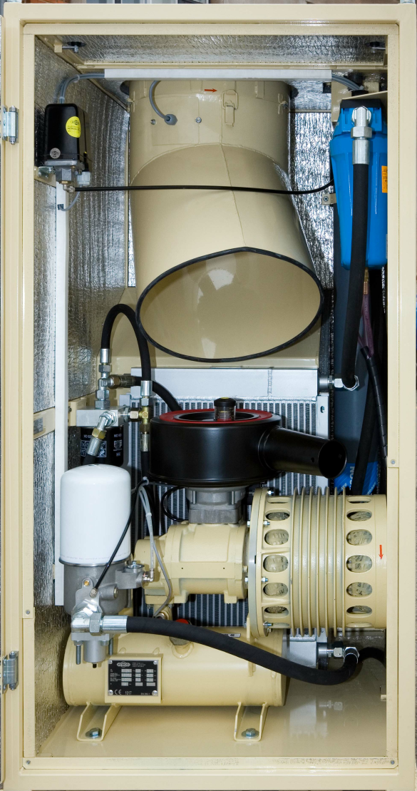
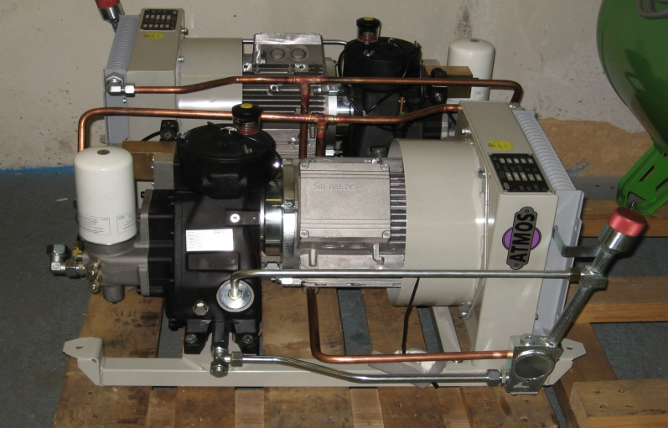
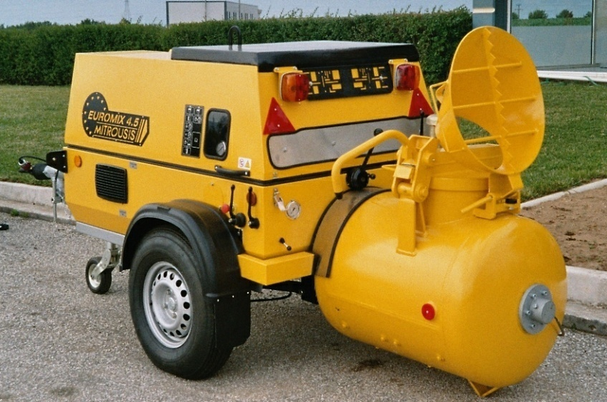
АТМОС СЕГОДНЯ

Slide 5
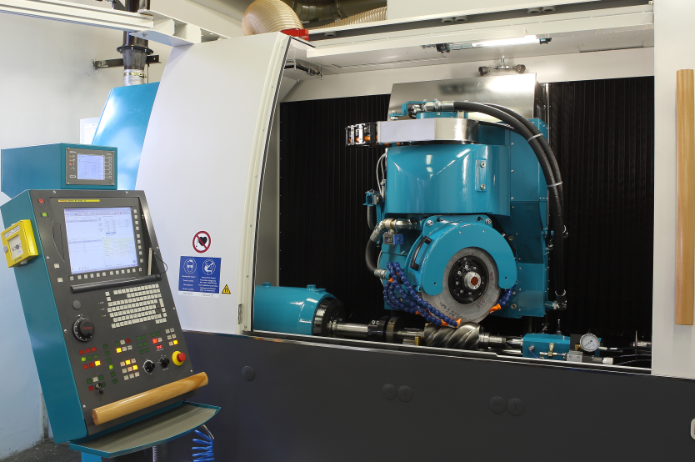
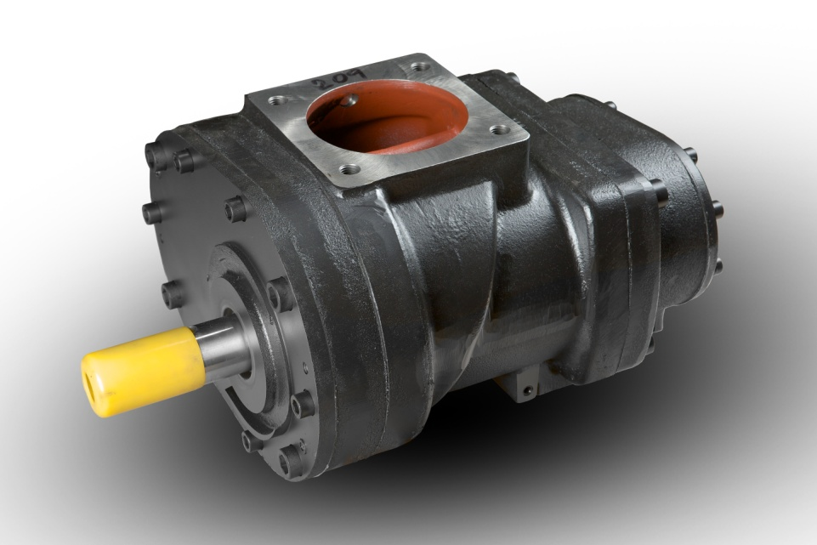
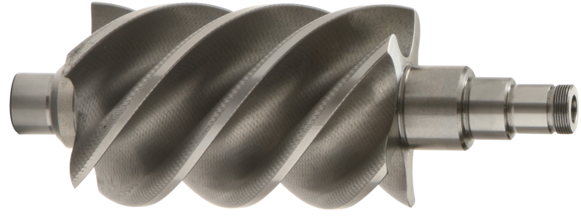
АТМОС Продукция
Винтовые пары
B100 – 4 – 30 кВ
B100L – 7,5 – 37 кВ
A150 – 30 – 55 кВ

Slide 6

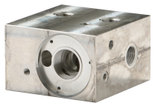
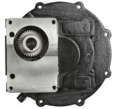
АТМОС Продукция
Главные части
и комплектующие

Slide 7
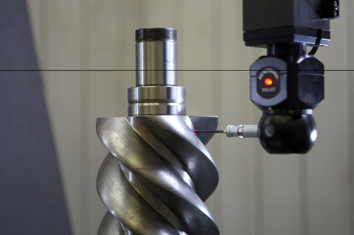
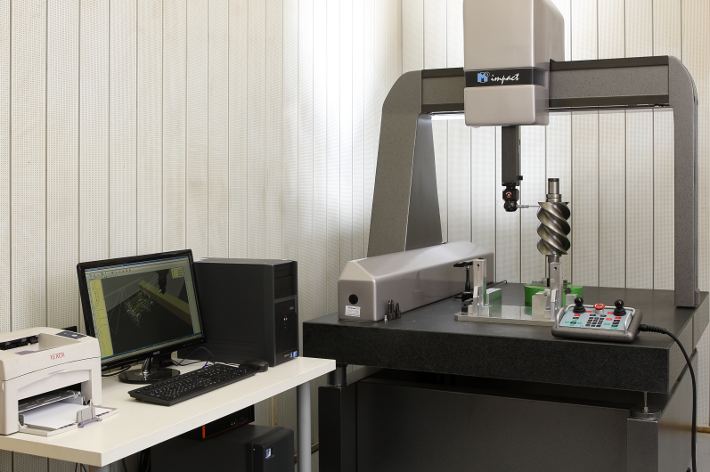


АТМОС Продукция
Качество
Контроль качества
Применяемые системы качества
Каждая винтовая пара и её части
проходят 100% контролем

Slide 8
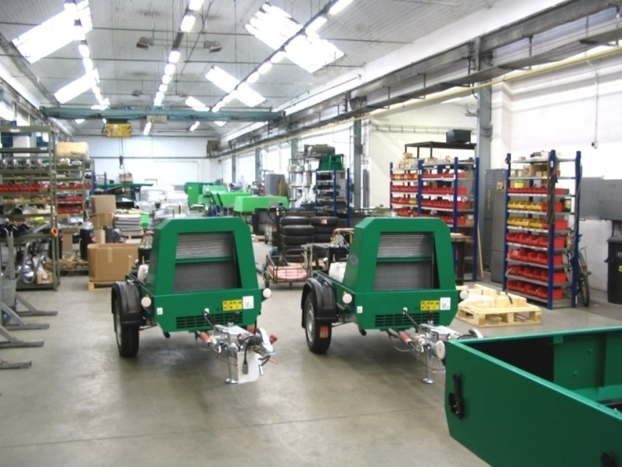
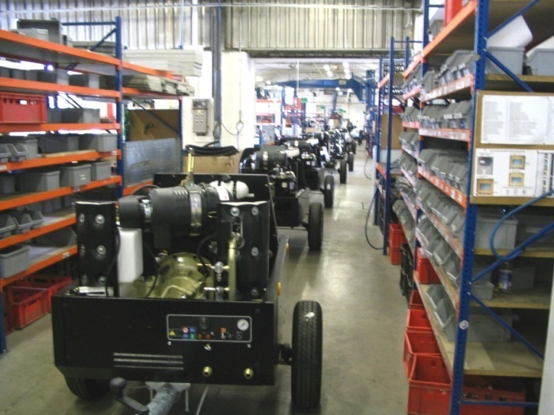
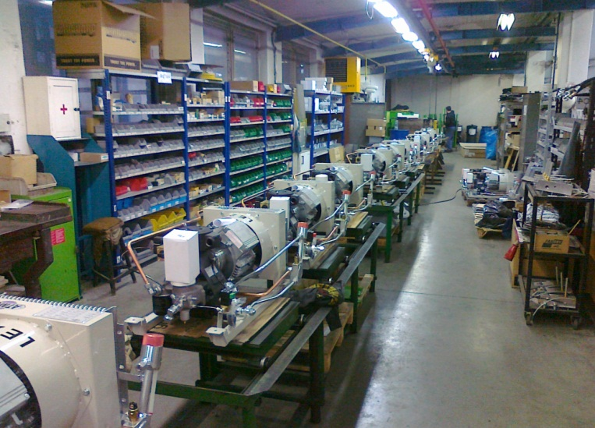
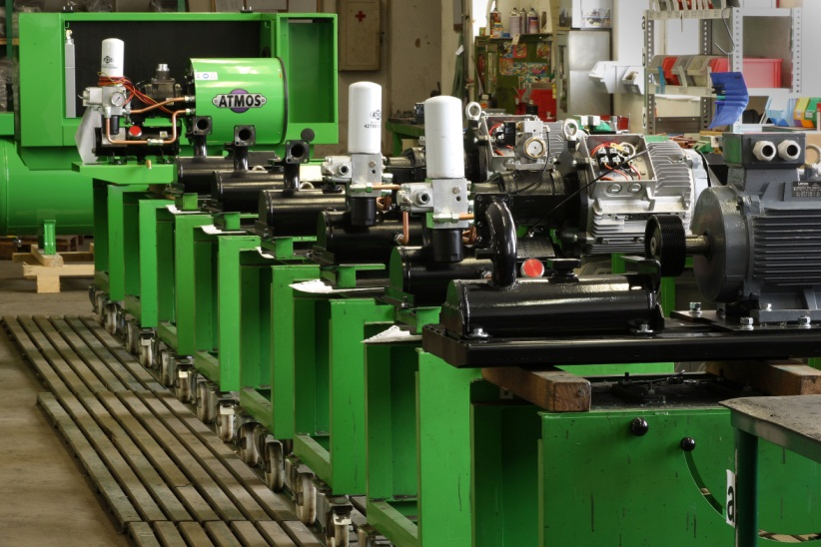
АТМОС Продукция

Slide 9
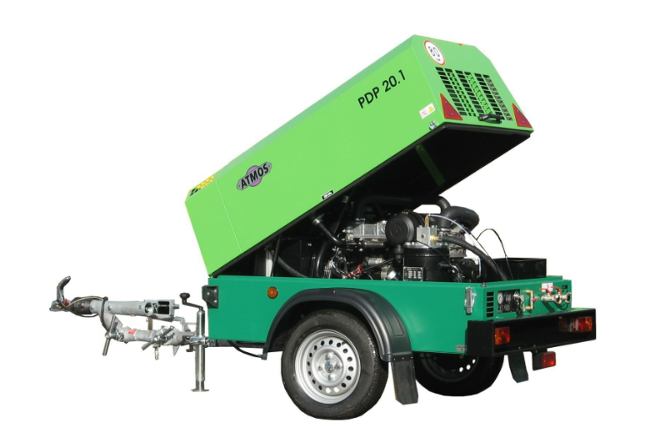
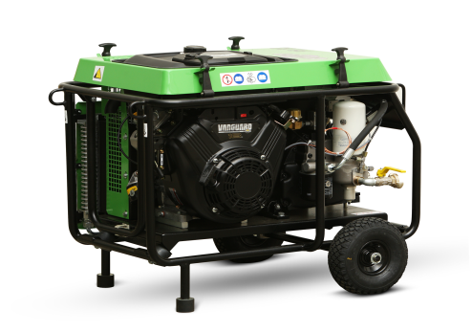
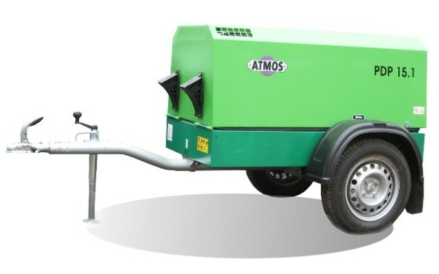
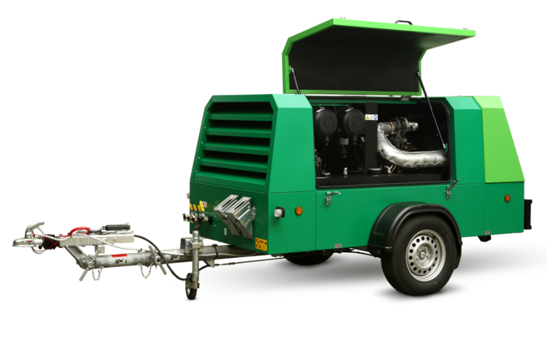
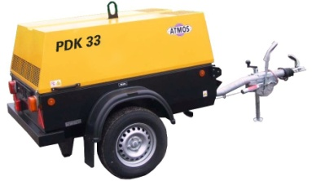
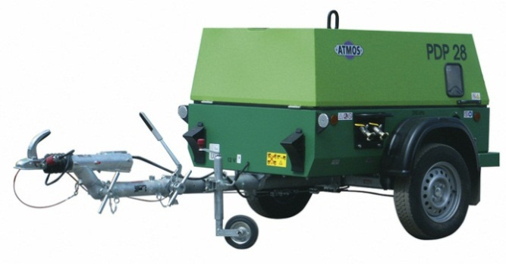
АТМОС дизельные компрессоры
Передвижные дизельные компрессоры

Slide 10
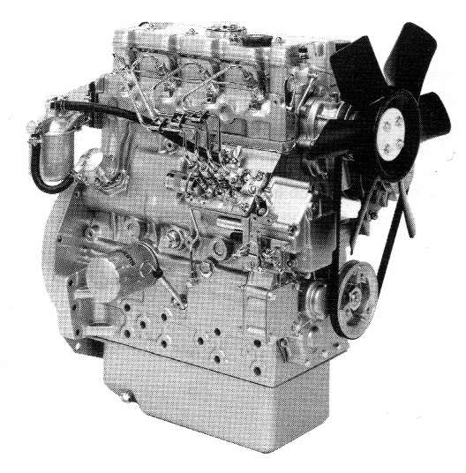




АТМОС дизельные компрессоры
Двигатели от 12.5 до 190кВ

Slide 11

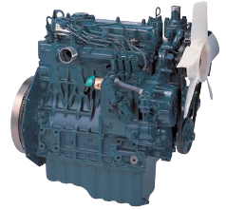

НОВИНКИ 2016
НОВЫЙ PDK 33
Дизельный компрессор с двигателем Kubota
Модель двигателя V1505-T, 4 цилиндра, 33кВ
Производительность 5м3/4м3/3,2м3 в минуту
Рабочее давление 7/10/12 бар

Slide 12
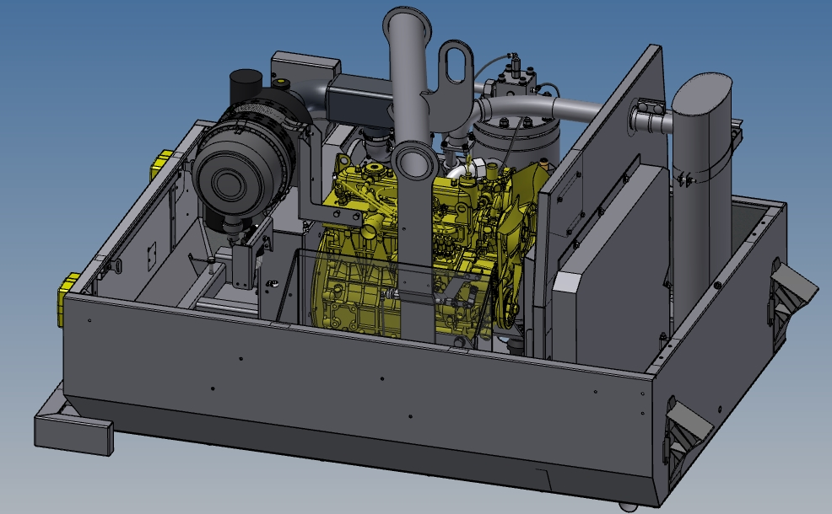
НОВИНКИ 2016
НОВЫЙ PDK 33
Преимущества в сегменте 5м3 :
Генеральная цена компрессора
Вес до 750 кг (возможность использовать шасси без тормозов)
Низкий расход топлива
Топливный бак 70л
Стандартный режим -10 до 40 C

Slide 13
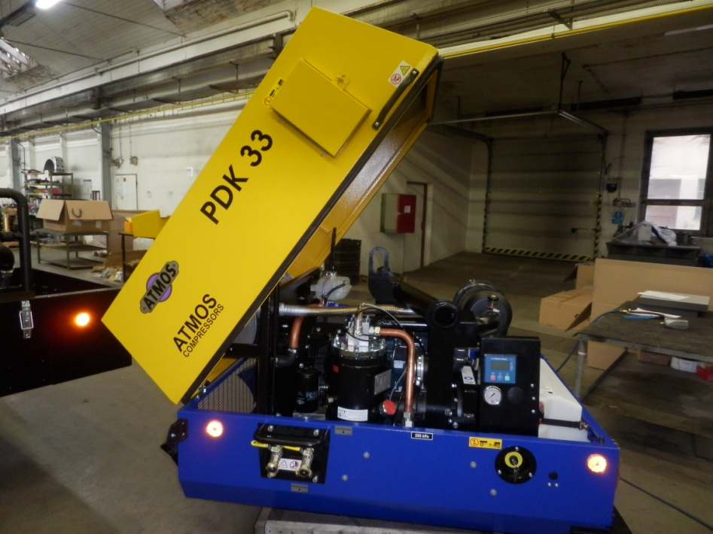
НОВИНКИ 2016
НОВЫЙ PDK 33
Финализация всех сертификатов от
Kubota и дорожная омологация -
оформление документов в Атмос
Сейчас уже доступно

Slide 14
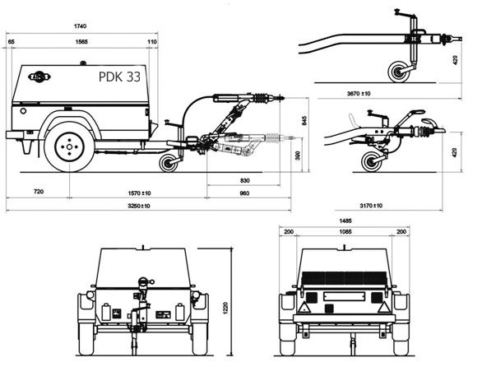
НОВИНКИ 2016
Выгоды – категория О1, вес 750 кг, шасси без тормоза

Slide 15


Новая контрольная система
НОВИНКИ 2016
Новая контрольная система для компрессоров над 70 кВ.
Простая, удобная в обслуживании
Встроенный счетчик моточасов, охрана при старте двигателя, архивация неполадок.

Slide 16
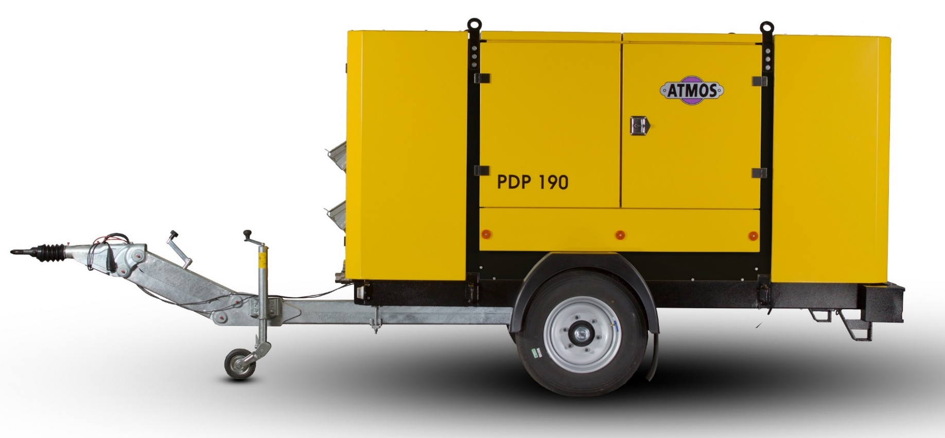
НОВИНКИ 2016
НОВАЯ МОДЕЛЬ 190 кВ

Slide 17
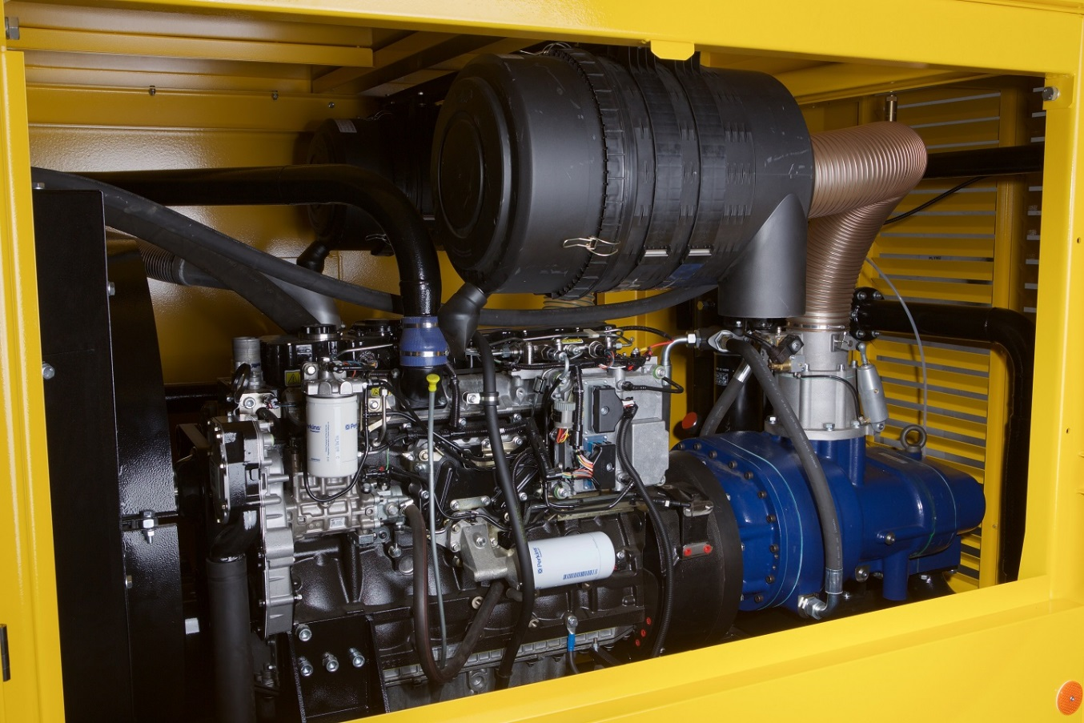
НОВИНКИ 2016
НОВАЯ МОДЕЛЬ 190 кВ

Slide 18
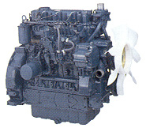
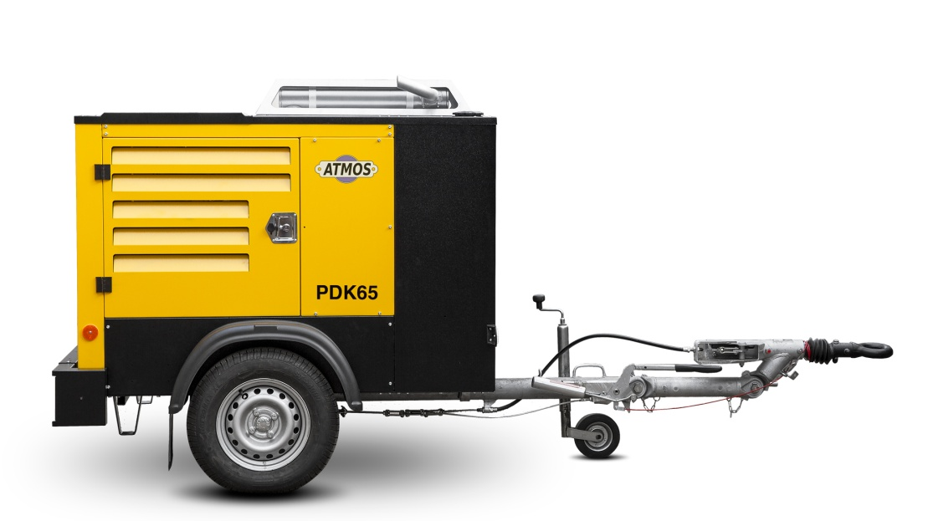
НОВИНКИ 2017
В разработке
НОВЫЙ PDK 65
Новый Kubota компрессор класса 7м3/мин.
Kubota двигательV3300, 54,5 кВ/2600 об.
Компактные размеры
лето 2017

Slide 19
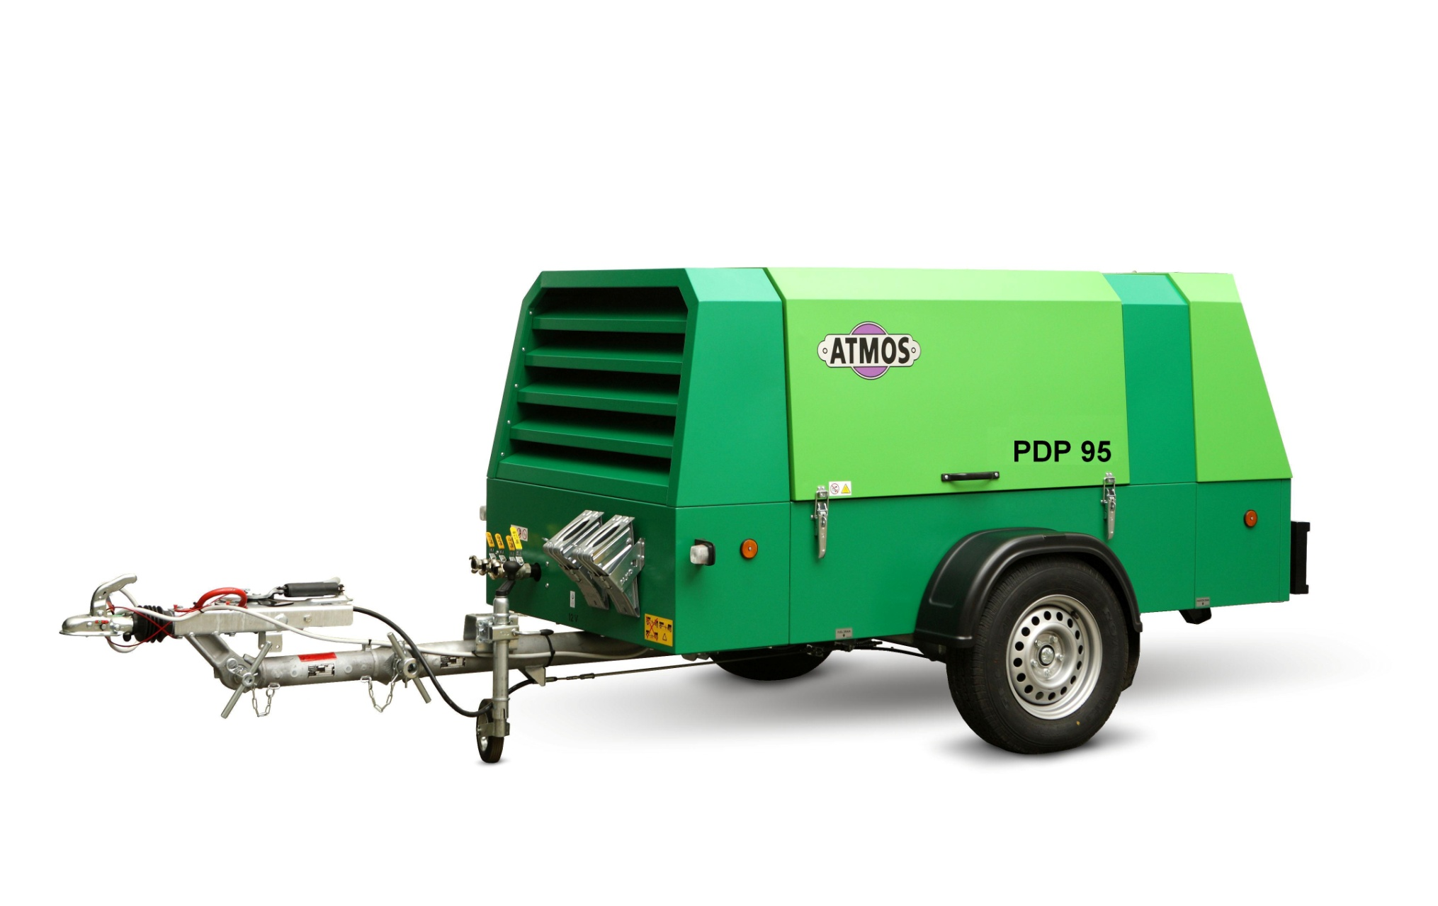
АТМОС - реакция и альтернативы для тяжелых времен на рынке
Рынок требует экономически выгодные альтернативы
АТМОС реагирует:
5 м3/мин
10 м3/мин

Slide 20

АТМОС передвижные компрессоры
PB81
Двигатель: B&S 12.5 кВ
3 цилиндра бензин-двигатель 570 ccm
Обороты: 3300 мин.–1
Произ-ть.: 1.4м3/мин
Рабочее давление: 6-14 БАР

Slide 21
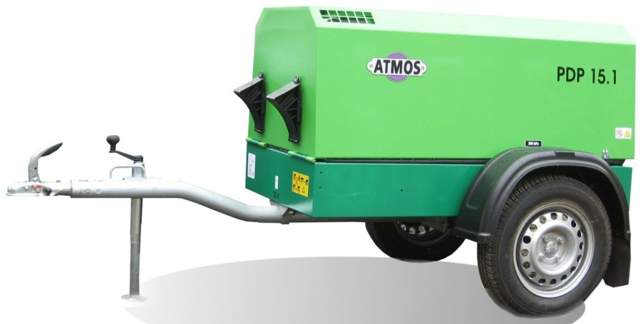
АТМОС передвижные компрессоры
PDP 15
Двигатель: Perkins 403C - 07 15.3 кВ
3 цилиндра дизельный двигатель 676 ccm
Обороты: 3600 мин.–1
Произ-ть: 2.0 м3/мин
Рабочее давление: 7 БАР

Slide 22
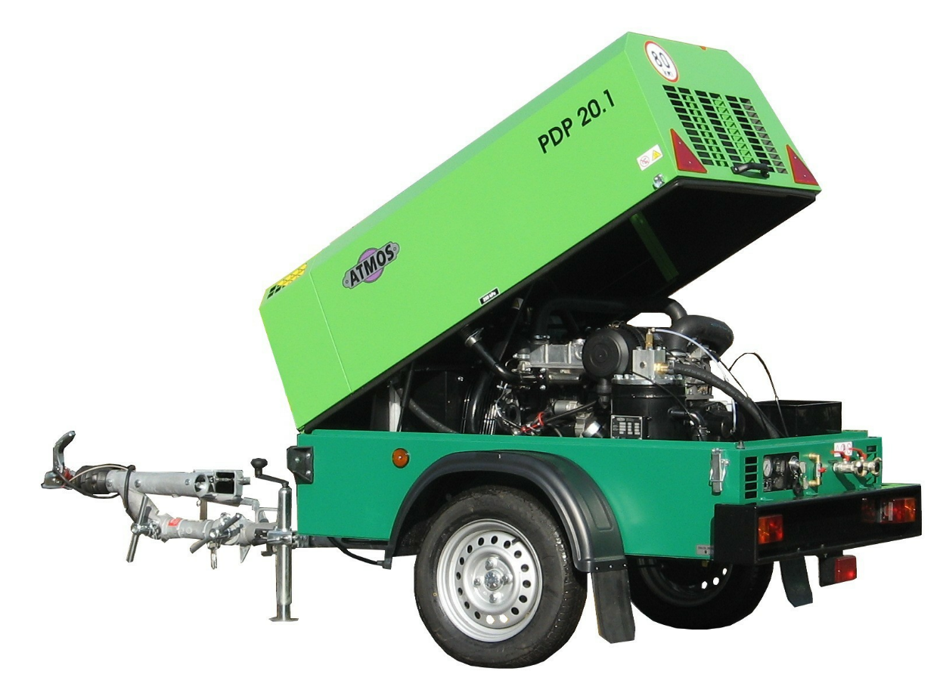
АТМОС передвижные компрессоры
PDP 20
Двигатель: Perkins 403D - 11 21.3 кВ
3 цилиндра дизельный двигатель 1131 ccm
Обороты: 3000 мин.–1
Произ-ть: 3.0 м3/мин
Рабочее дваление: 7 БАР

Slide 23
АТМОС передвижные компрессоры
PDP 28
Двигатель: Perkins 404D – 22 35.7 кВ
4 цилиндра дизельный двигатель 2216 ccm
Обороты: 2400 мин.–1
Произ-ть: 4.8 м3/мин
Рабочее давление: 7/10/12 БАР

Slide 24
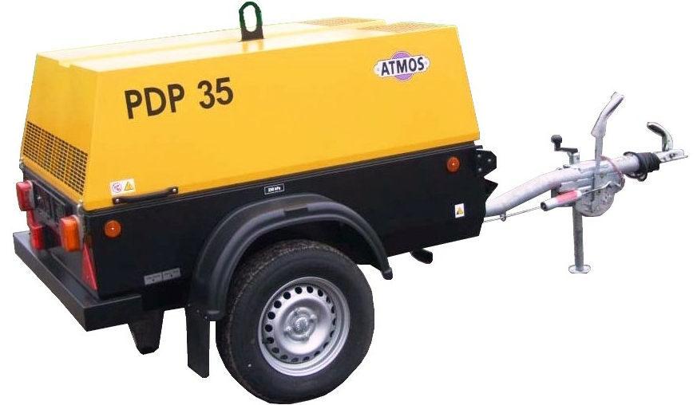
АТМОС передвижные компрессоры
PDP 35
Двигатель: Perkins 404D – 22 35.7 кВ
4 цилиндра дизельный двигатель 2216 ccm
Обороты: 2600 мин.–1
Произ-ть: 5.4 м3/мин
Рабочее давление: 7/10/12 БАР
Улучшеная винтовая пара B100L

Slide 25

АТМОС передвижные компрессоры
PDP 65
Двигатель: Perkins 1104А-44T- 82 кВ
4 цилиндра дизельный двигатель 4400 ccm
Обороты: 2000 мин.–1
Произ-ть: 7,0/6,3/5,8 м3/мин
Рабочее давление: 7/10/12 БАР

Slide 26

АТМОС передвижные компрессоры
PDP 95
Двигатель: Perkins 1104А-44T- 82 кВ
4 цилиндра дизельный двигатель 4400 ccm
Обороты: 2000 мин.–1
Произ-ть.: 11/9,8/8,8 м3/мин
Рабочее давление: 7/10/12 БАР

Slide 27
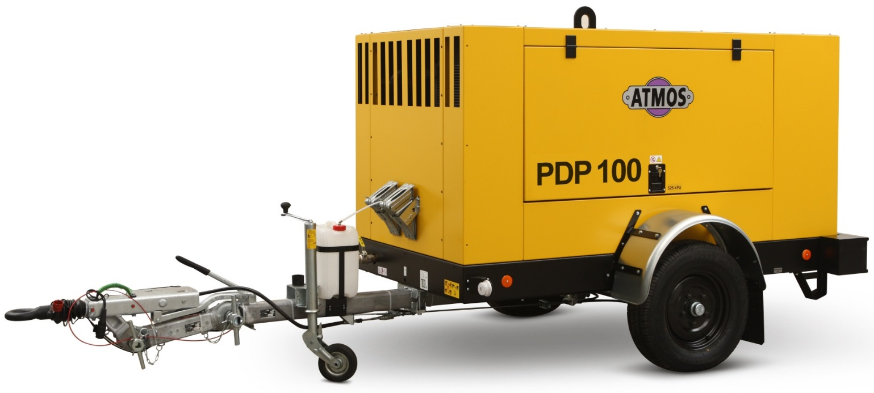
АТМОС передвижные компрессоры
PDP 100
Двигатель: Perkins 1104D-E44TA- 106 кВ
4 цилиндра дизельный двигатель 4400 ccm
Обороты: 2200 мин.–1
Произ-ть.: 10 м3/мин
Рабочее давление: 12 БАР

Slide 28

АТМОС передвижные компрессоры
PDP 100
Компрессор для пескоструйки, бурение или сварки
Свой уникальной производительностью при 12 бар сравнителен
с классом компрессоров 14-17 м3/мин
- Рабочее давление: 12 БАР

Slide 29

АРГУМЕНТЫ
ПОЧЕМУ АТМОС?
Кожух с устойчивой покраской стандартной для автомобильной промышленности, для работы в грязной пескоструйной среде
Простой в эксплуатации
Низкий расход топлива
Полная EC дорожная омологация
Оригинальные детали
Возможность ремонта винтовых пар в России
Широкий ассортимент опций требуемых на Российском рынке
Работа при температуре окружающей среды до -40 гр. Цельсия
Устойчивость двигателя к плохому топливу

Slide 30
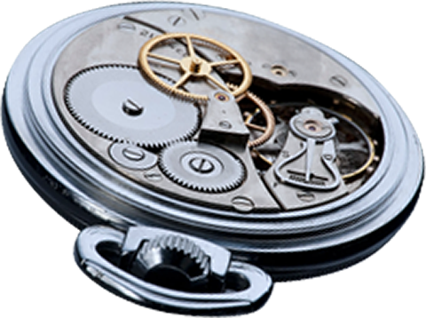
ПОЧЕМУ АТМОС?
НАДЁЖНОСТЬ
Компоненты от известных европейских производителей
АТМОС винтовая пара собственного производства
АТМОС оригинальное собственное проектирование и дизайн
НЕТ никаких частей произведенных в Китае
Поддержка АТМОС по всему миру

Slide 31
ОПЦИИ
НОВЫЕ ОПЦИИ:
Независимый зимний подогрев WEBASTO до –40 гр.
Клапан минимального давления
Отключение аккумулятора
Сепаратор воды ( на регулирующем воздухе )

Slide 32

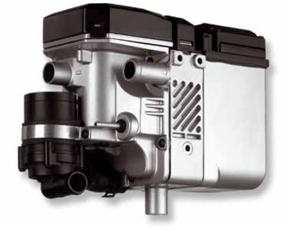
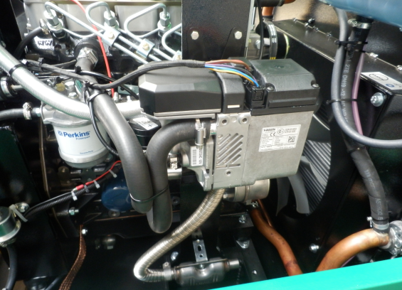
НОВЫЕ ОПЦИИ
Дизельный подогрев охлаждающей жидкости
Использование при окружающей температуре до –40 ^{O}C
Простой запуск и автоматическое отключение

Slide 33
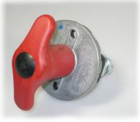
НОВЫЕ ОПЦИИ
Отключение аккумулятора
Хранит аккумулятор от разгрузки при долгом простои без запуска

Slide 34
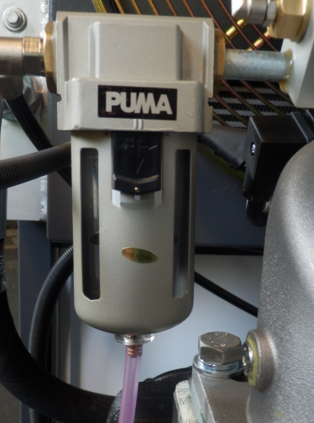
НОВЫЕ ОПЦИИ
Сепаратор воды
Циклонный фильтр для сепарации оставщейся влаги в регулирующем воздухе
Предотвращает скапливания воды в трубках и замерзания при температурах ниже 0. C.

Slide 35

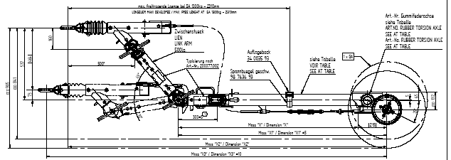
ШАССИ
ОПЦИИ
Без тормоза с неизменяемой высотой буксира
С тормозом с неизменяемой высотой буксира
Без тормоза с изменяемой высотой буксира
С тормозом tow bar breaked
750 кг

Slide 36
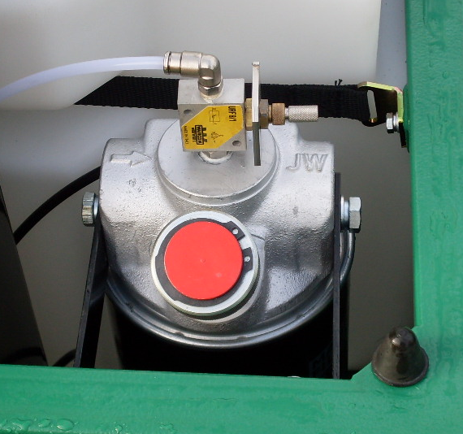
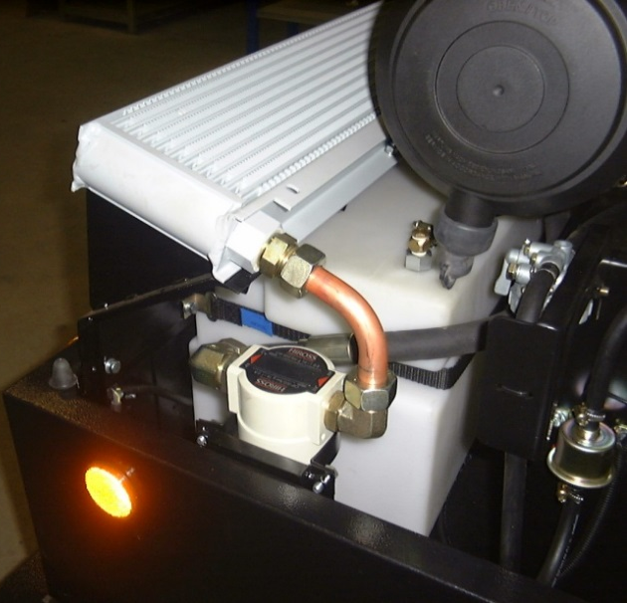
ОПЦИИ
Лубрикатор
Доохладитель
Фильтр частиц
Встроенный генератор 6кВа
Сцепное устройство
Салазки
Катушка для шланга
Искроуловитель
Счетчик моточасов
Зимний старт

Slide 37
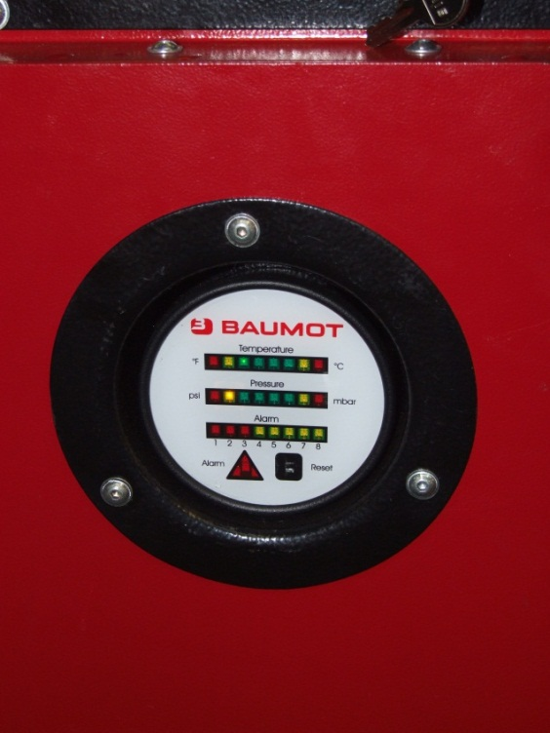
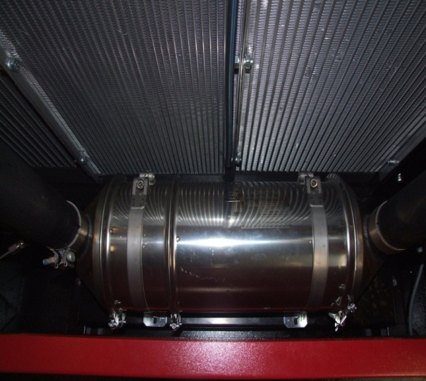
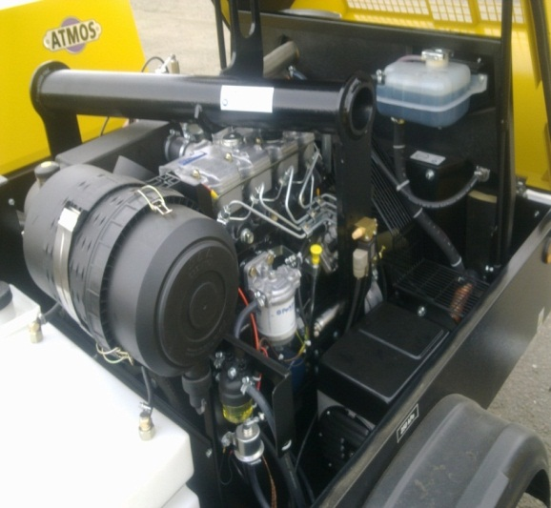

ОПЦИИ
Лубрикатор
Охладитель
Фильтр частиц
Встроенный генератор 6кВа
Сцепное устройство
Салазки
Катушка для шланга
Искроуловитель
Счетчик моточасов
Зимний старт

Slide 38



ОПЦИИ
Лубрикатор
Охладитель
Фильтр частиц
Встроенный генератор 6кВа
Сцепное устройство
Салазки
Катушка для шланга
Искроуловитель
Счетчик моточасов
Зимний старт

Slide 39



ОПЦИИ
Лубрикатор
Охладитель
Фильтр частиц
Встроенный генератор 6кВа
Сцепное устройство
Салазки
Катушка для шланга
Искроуловитель
Счетчик моточасов
Зимний старт

Slide 40





ОПЦИИ
Лубрикатор
Охладитель
Фильтр частиц
Встроенный генератор 6кВа
Сцепное устройство
Салазки
Катушка для шланга
Искроуловитель
Счетчик моточасов
Зимний старт

Slide 41


ОТБОЙНЫЕ МОЛОТКИ
Европейское качество
низкий уровень шума
оптимизированная конструкция
энергоэффиктивность
легкий доступ к распределительному вентилю
никелированное покрытие – защита от коррозии

Slide 42


Благодарим Вас за внимание.

